Slide 1
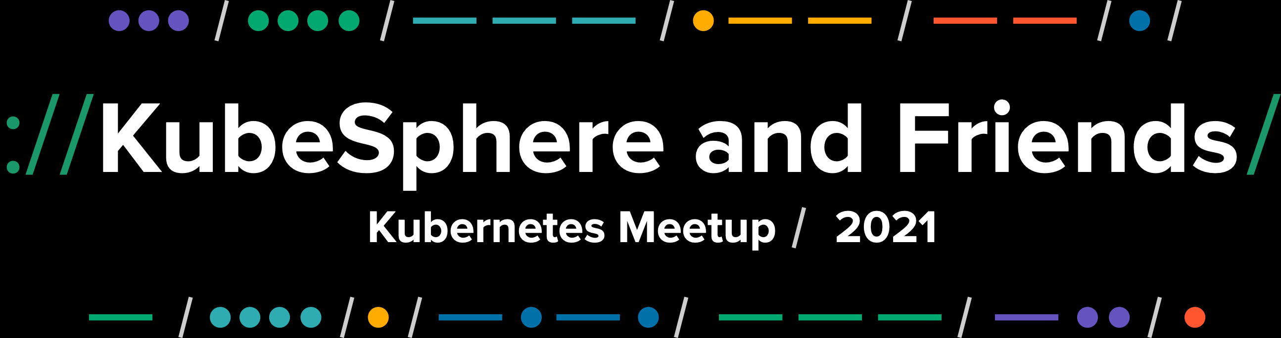

Slide 2

混合云下的k8s多集群管理与应用部署
李宇
KubeSphere 研发工程师
Notes:
大家下午好 很高兴来到kubesphere&friends的meetup 我先简单自我介绍一下 我叫李宇 目前是kubesphere的一名研发 主要负责多集群方向的研发工作

Slide 3
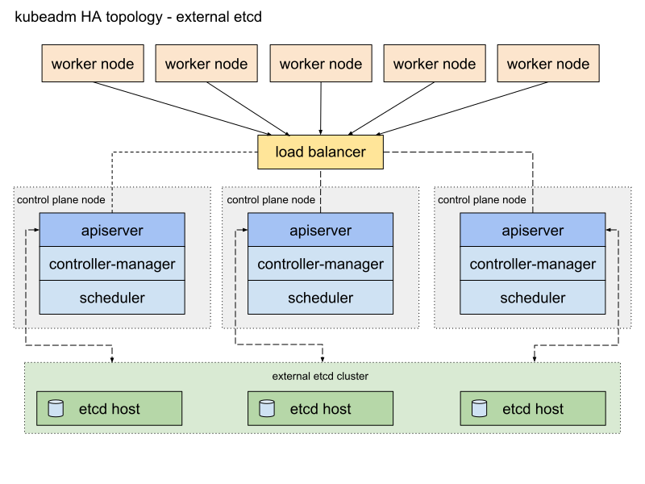
单集群
Notes:
Ok 在我们讨论多集群之前 让我们先来看一下单集群 相信大家都比较熟悉了 主要分为control plane和 worker两种角色 control plan

Slide 4
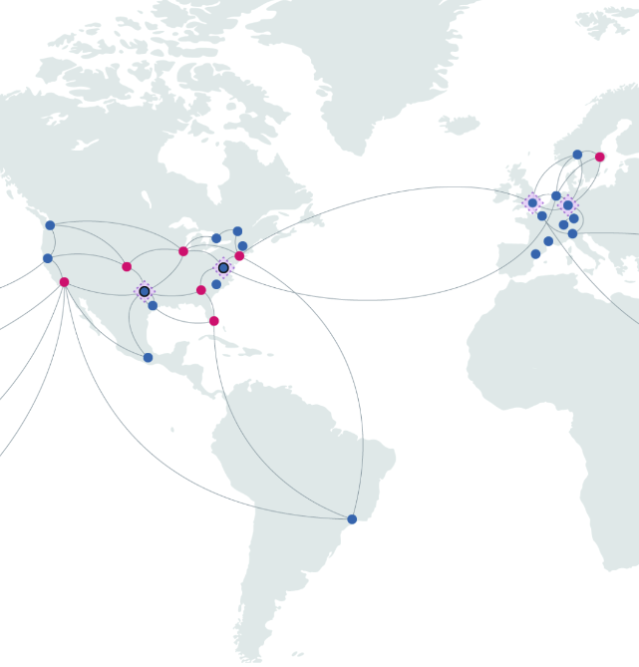
多集群场景
物理隔离
混合云
应用异地多活
开发/测试/生产环境
可拓展性
…
Notes:
接下来我讲简单介绍一下多集群场景下的诉求。第一个是物理隔离, 尽管kubernetes提供了ns级别的隔离，你可以设置每个ns各自的使用的cpu 内存 甚至可以使用network policy配置不同ns的连通性 我们还是希望有一个更加彻底的物理隔离的环境，避免业务之间的互相影响。第二个是混合云场景下，企业希望可以选择多个公有云厂商和私有云方案，避免受限于单一云厂商，降低一定成本。第三个是应用的异地多活，避免一个region的断电造成业务的不可用情况，实现不把鸡蛋放在同一个篮子。第四个是为了区分开发测试环境，把这些环境部署到不同的集群。最后一个是提高集群的拓展性，突破单一集群的节点上限。

Slide 5
多集群现有的解决方案
Control Plane
Network Centric
Federation v1(Deprecated)
Federation v2(Kubefed)
GitOps(ArgoCD/FluxCD)
…
Cilium Mesh
Istio Multi-Cluster
Linkerd Service Mirroring
…
Notes:
其实最简单的方式就是使用多个kubeconfig来分别管理不同的集群，包括其他一些其他产品也是这么做的，但是kubesphere还是想以一种更加cloud native的方式去管理多个集群。于是kubesphere先调研了一些已有的解决方案。总体来说分为两个方向，第一个是偏向控制层的资源分发，比如k8s社区的federation v1 v2, 现在v1已经被弃用了，一会儿会详细介绍这两个项目。以及argocd/fluxcd ，这类场景是在流水线中实现应用的分发。第二个是致力于实现多集群之间的pod网络网络联通性。例如 … 由于这些同特定的cni以及服务治理组件绑定了，接下来我会介绍一下federation v1和v2两个项目

Slide 6
Federation V1
Notes:
这个是federationv1的架构图 可以看到有额外的apiserver(基于kube-apiserver开发) controller manger 下面是被管控的集群

Slide 7
Federation V1
额外的API Server组件
GVK绑定 兼容性不够
只支持部分资源联邦
基于Annotation的分发
RBAC设计之初未考虑
Notes:
左边是一个replicaset的示例 与普通的rs区别就是多了一些annotation 里面主要存了一些
引入了单独的apiserver 带来了额外的维护成本 我们都知道k8s里一个资源是通过group/version/kind确定的 但是v1里面gvk绑定 导致对不同版本的集群api兼容性很差
只支持特定的一些资源的联邦
Annotation 让整个resource过于臃肿 设计之初未考虑rbac 无法提供跨集群的权限控制

Slide 8
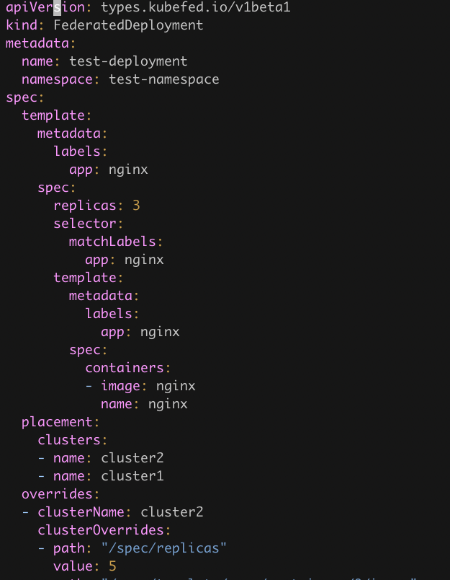
Kubefed(Crd + Controller)
Notes:
正是由于v1的这些缺点，k8s社区逐渐弃用了v1的设计 吸取了v1的一些教训 推出了v2也就是kubefed这个项目 kubefed 最大的特点就是crd|controller的方式替换掉了v1 基于annotation分发资源的方案，也没有引入APIserver 左边是v2的架构图 可以看到 一个crd资源主要由三部分组成 通过结合type configuration， 可以支持多个版本的资源，大大提高了集群之间的版本兼容性，并且支持了所有资源的federation，包括crd本身。
同时在设计之初也考虑到了多集群的服务发现 调度等 右边是一个联邦资源的示例 例如deployment 在kubefed对应federateddeployment spec里面的template就是原来的deployment资源 placement表示联邦资源的同步集群 override可以通过不同的集群配置不同的资源配置 例如 deployment的镜像tag 副本数等等

Slide 9
Kubefed局限性
API 定义复杂 容易出错
kubefedctl join/unjoin
管控集群到托管集群要求网络可达
单集群到多集群需要改造API
旧版本不支持联邦资源的状态收集(最新版本已支持)
Notes:
当然kubefed也不是银弹 它也有他的局限性 接下来我们看看kubesphere在基于kubefed的实践

Slide 10
KubeSphere with Kubefed
Notes:
这里我们定义了两个概念 host集群指的是装了kubefed的集群 属于control plane member集群指的是被管控集群 host集群与member集群之间属于联邦关系

Slide 11
KubeSphere with Kubefed
Notes:
在这里可以统一管理多个集群 kubesphere单独定义了一个cluster crd 拓展了kubefed里面的cluster对象 包含了一些诸如region zone provider 信息

Slide 12
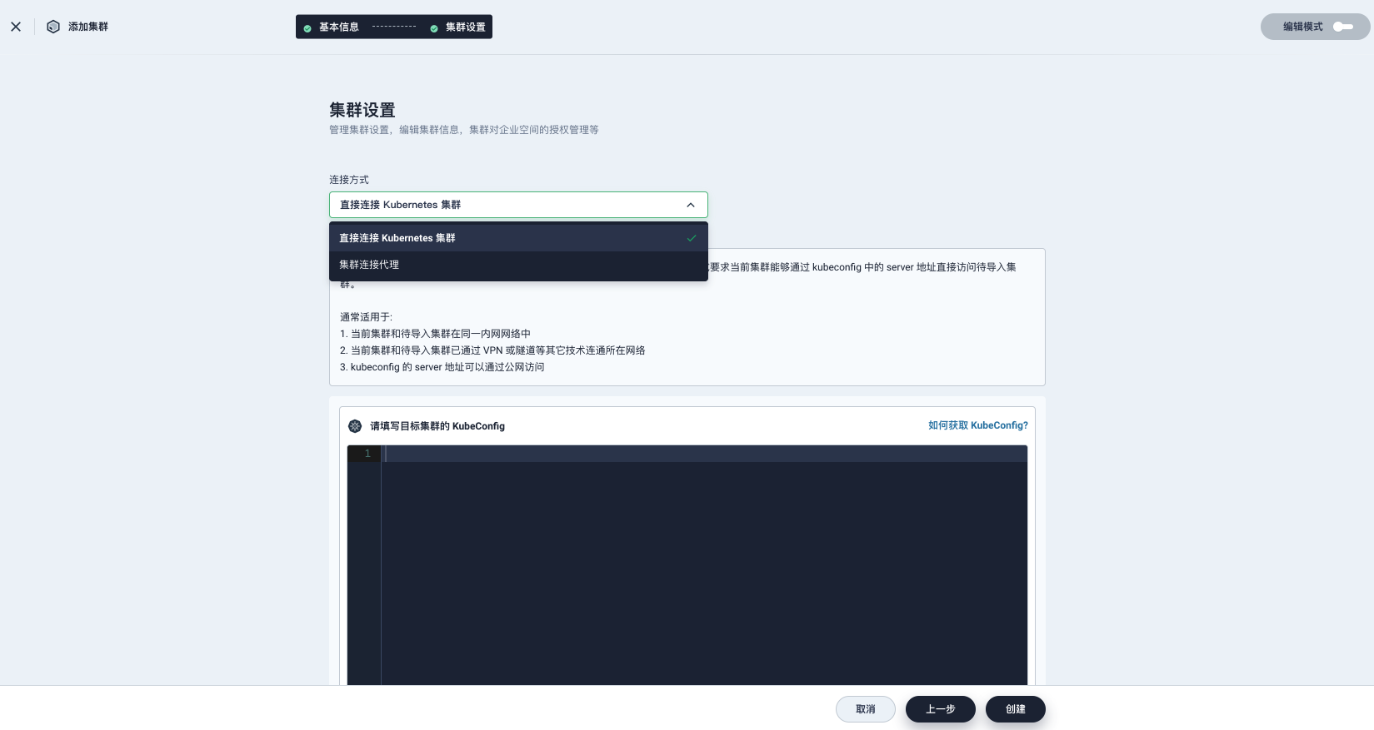
KubeSphere with Kubefed
Notes:
在导入集群的时候 kubesphere提供了两种方式 一种是直接连接 这种情况只需要要求host到member集群网络可达 只需要提供一个kubeconfig文件可直接把集群加入进来 避免了之前提到的kubefedctl的复杂性

Slide 13
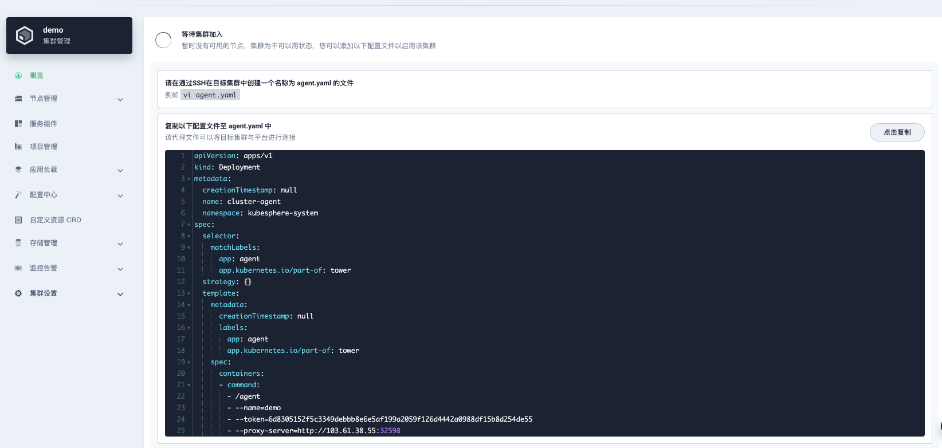
Tower 提供私有云场景下的集群代理能力
Notes:
对于host集群到member集群网络不可达的情况下 目前kubefed还没有办法做到联邦 因此 kubesphere基于chisel开源了tower 实现了私有云场景下集群联邦管理 用户只需要在私有集群创建一个agent 就可以实现集群联邦

Slide 14
Tower工作流程
Notes:
这里展示了tower的工作流程 在member集群内部起了一个gent以后 member集群会去连接host集群的tower server server收到这个连接请求后 会直接监听一个预先分配好的端口 建立一个隧道 这样就可以通过这个隧道从host往member集群分发资源

Slide 15
多集群下的多租户支持
Notes:
在kubesphere里面 一个租户就是一个workspace 并且租户授权认证都是通过crd来实现的 为了减少kubefed对control plane的依赖 kubesphere把这些crd通过联邦层下放 在host集群收到api请求后直i转发到member 这样假如host集群挂了 用户依然可以登陆member集群的console来部署业务 并且原来的租户信息都是仍然存在的。

Slide 16
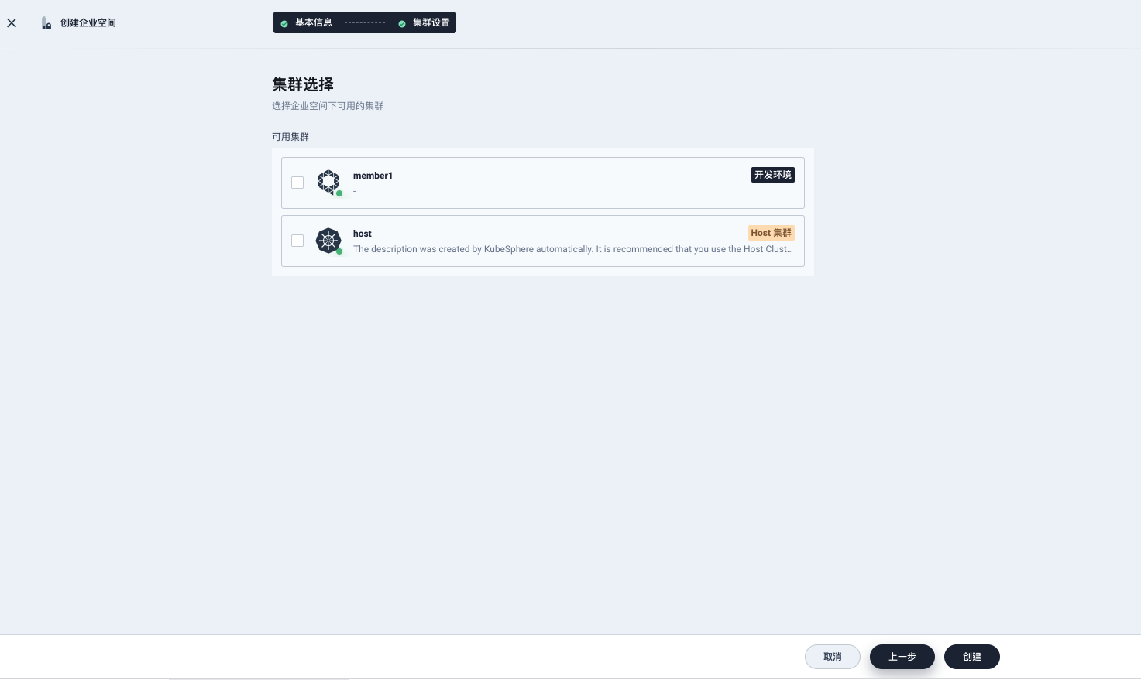
多集群下的多租户支持

Slide 17
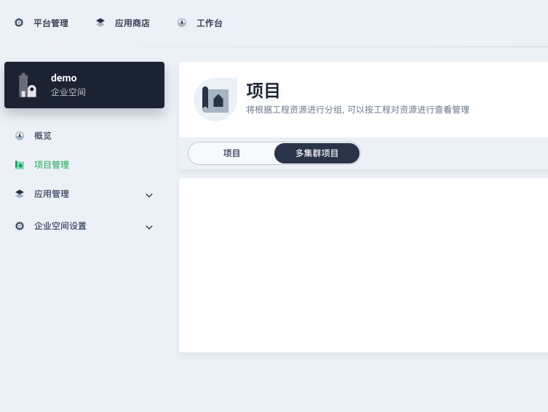
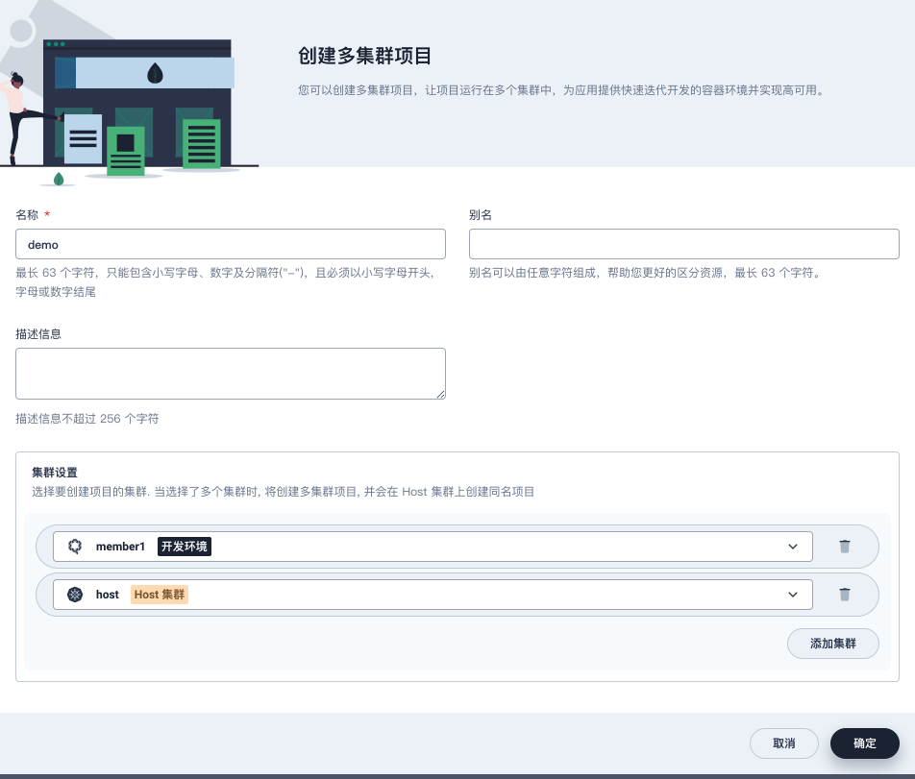
统一单集群/多集群ns管理
Notes:
在kubesphere里面 一个项目就是一个ns 这里统一了多集群和单机群ns的管理 在创建多集群项目时 你可以可以选择你的项目可以被分发到哪些集群上去

Slide 18
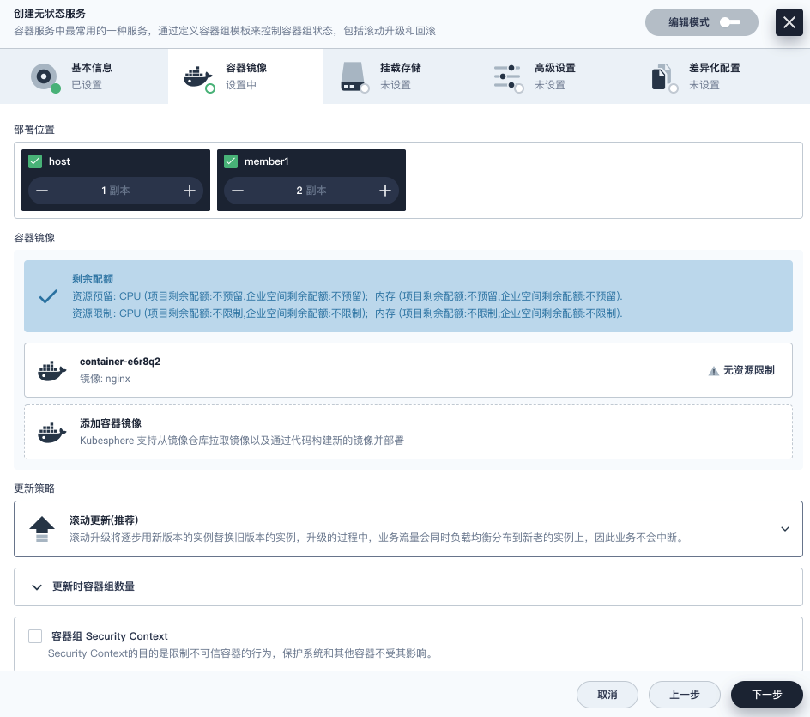
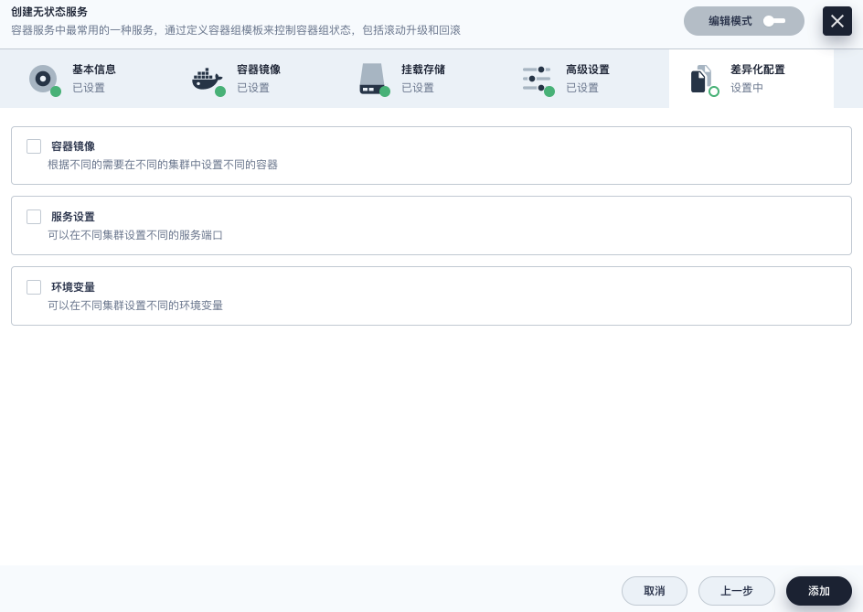
应用一键部署 可配置的集群差异化设置 屏蔽kubefed底层
Notes:
Kubefed的api前面我们也看到过 手动去定义是十分复杂并且容器出错的 因此kubesphere在部署应用的时候 可以直接选择这个

Slide 19
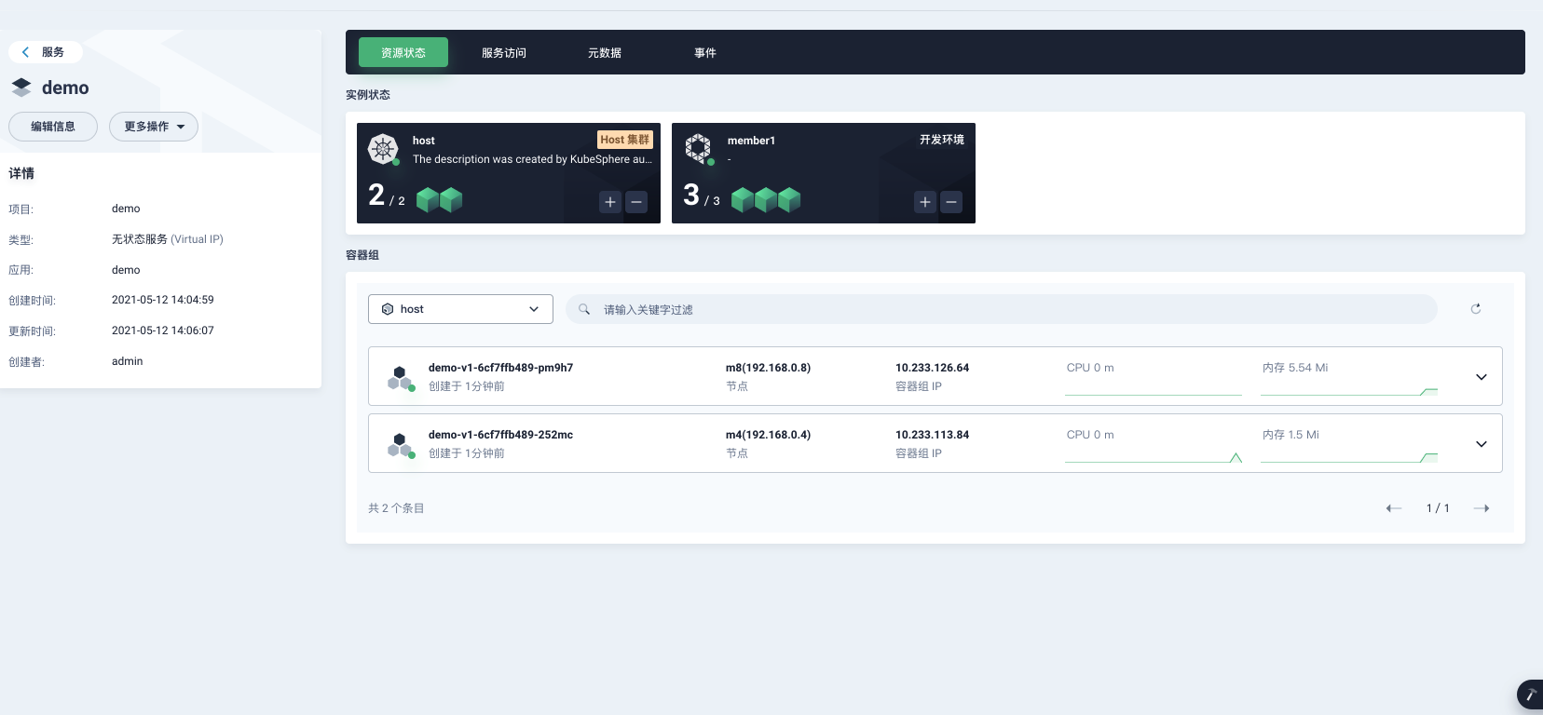
联邦资源的状态收集

Slide 20
KubeSphere多集群架构

Slide 21
TODO
中心化的Control Plane 资源同步只能push
KS用户二次开发门槛较高
引入了额外的API
Kubefed社区活跃度不高
多集群的服务发现
多集群资源副本数的调度

Slide 22
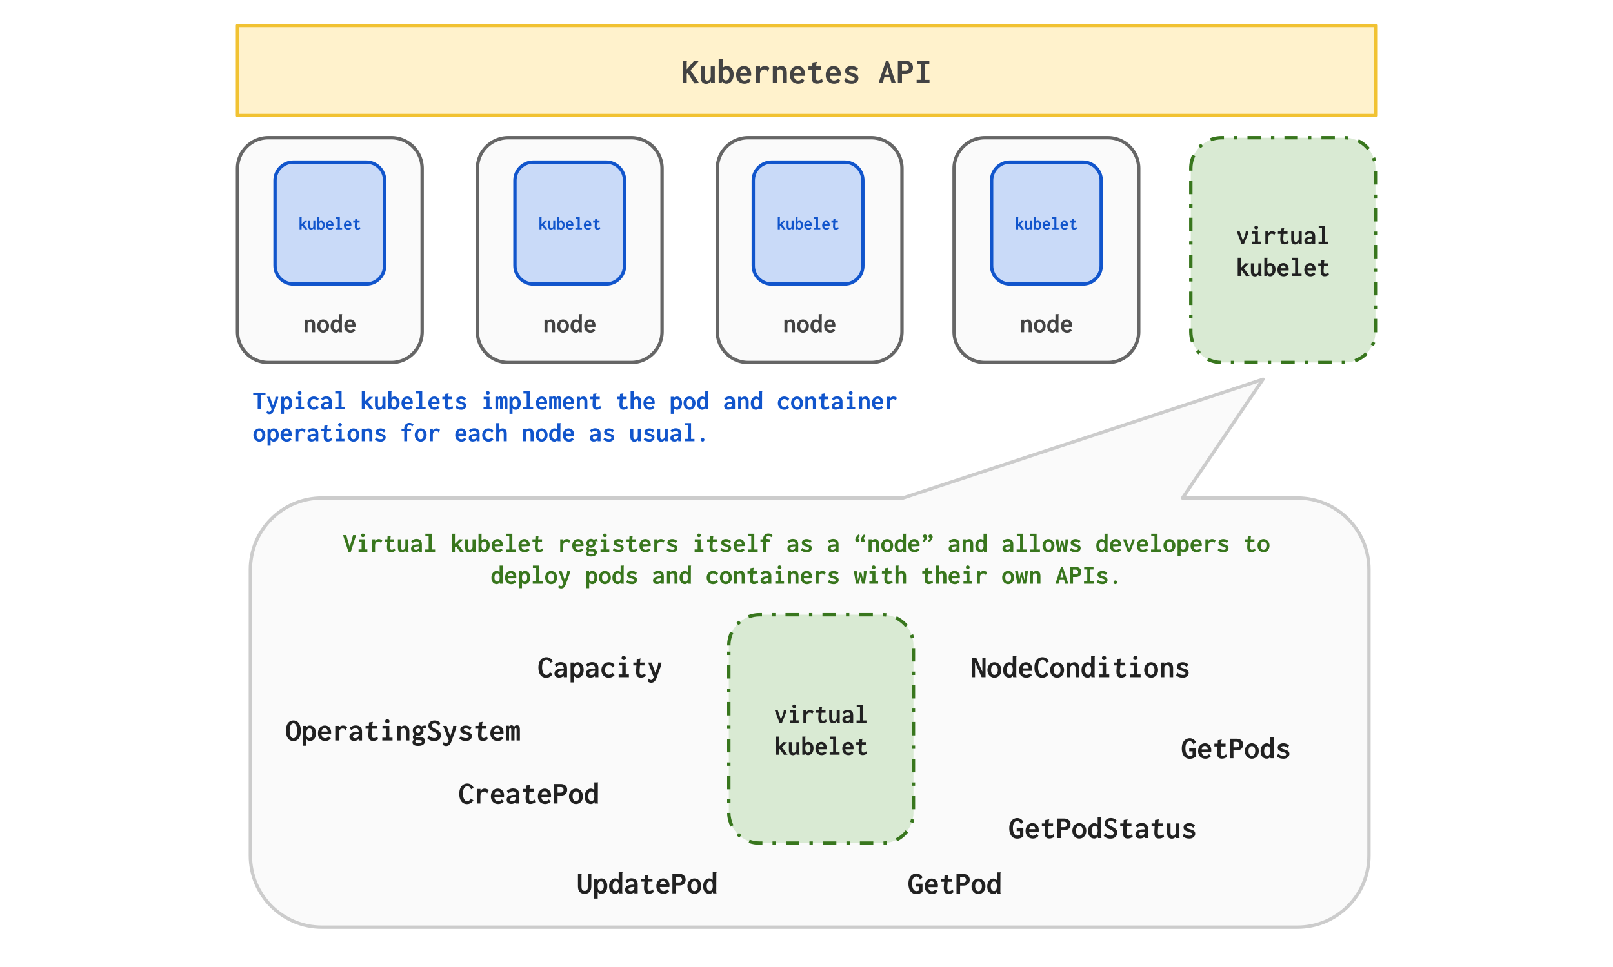
liqo 去中心化的多集群解决方案

Slide 23
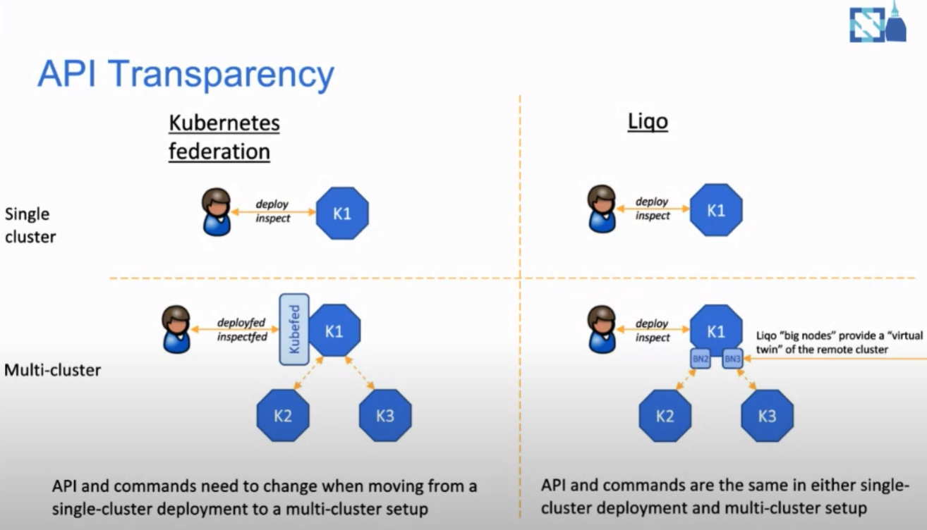
liqo 去中心化的多集群解决方案

Slide 24
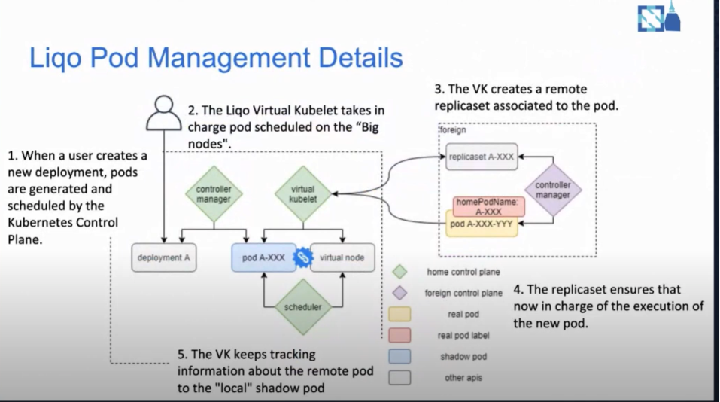

Slide 25
Q&A

